Slide 1
Тренажёр по русскому языку 2 класс
Словарные слова
Составила:
учитель начальных классов
МОУ «Кичигинская СОШ»
Чайка Марина Владимировна

Slide 2
Вставь пропущенные буквы

Slide 3
пр_щай
о

Slide 4
с_нтябрь
е

Slide 5
род_на
и

Slide 6
скор_
о

Slide 7
быстр_
о

Slide 8
вет_р
е

Slide 9
в_т_рок
е
е

Slide 10
р_сун_к
и
о

Slide 11
р_совать
и

Slide 12
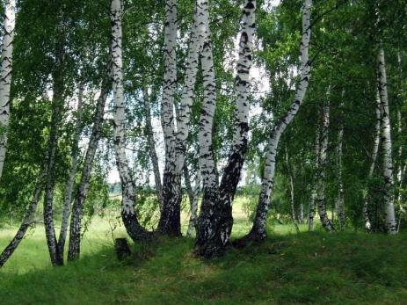
е
Б…рёза
е
и
или

Slide 13
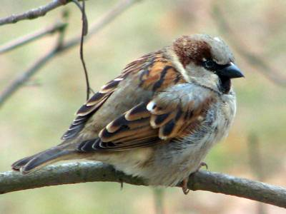
о
о
В…р…бей
о
а
или

Slide 14
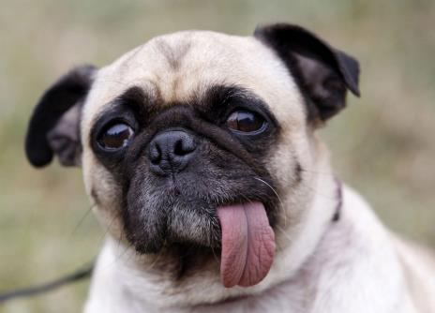
о
С…бака
а
о
или

Slide 15
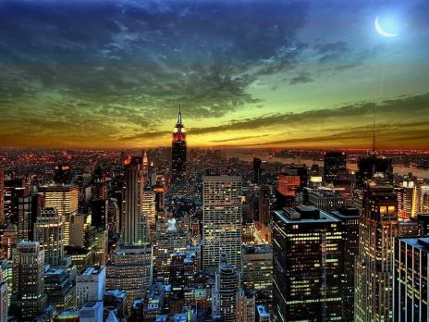
о
Гор…д
о
а
или

Slide 16
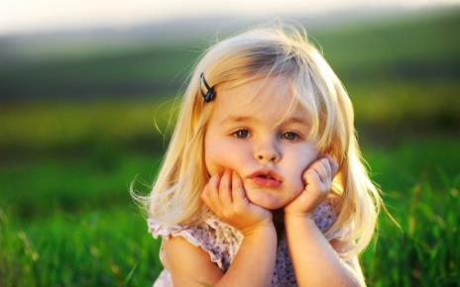
е
Д…вочка
е
и
или

Slide 17
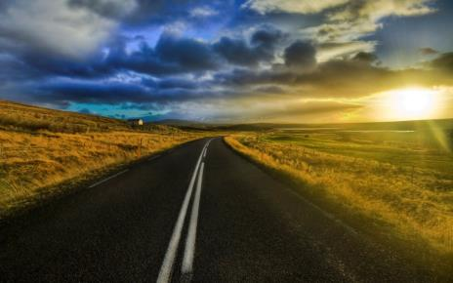
о
Д…рога
о
а
или

Slide 18
а
а
К…р…ндаш
а
о
или

Slide 19
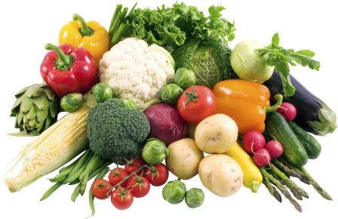
о
Ов…щи
о
а
или

Slide 20
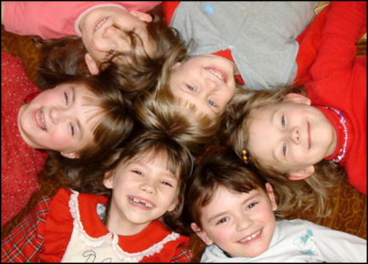
е
Р…бята
и
е
или

Slide 21
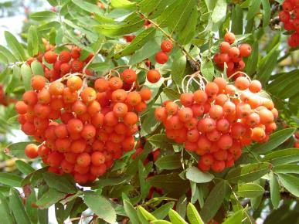
я
Р…бина
е
я
или

Slide 22
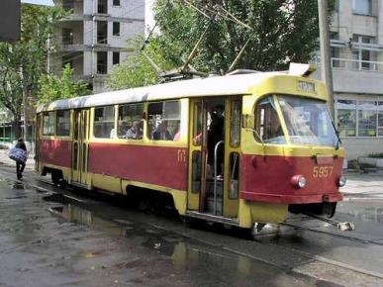
а
Тр…мвай
а
о
или

Slide 23
е
Ч…ловек
е
и
или

Slide 24
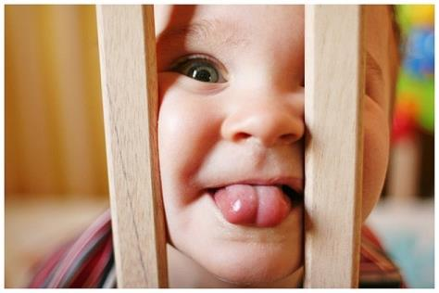
Я
…зык
я
е
или

Slide 25
Проверь себя!
е
а
а
Б…рёза
К…р…ндаш
о
о
о
В…р…бей
Ов…щи
о
е
Р…бята
С…бака
я
о
Р…бина
Гор…д
а
е
Тр…мвай
Д…вочка
е
Ч…ловек
о
Д…рога
я
…зык

Slide 26
Молодец!

Slide 27
Использованные источники.
Учебник
Русский язык. 2 класс.: авт.-сост.: Р.Н. Бунеев, Е.В. Бунеева, О.В. Пронина/изд.: БАЛАСС 2011.
http://first-ever.ru/images/2009/05/pencil37.png - карандаш
http://gotovim-s-udovolstviem.ru/wp-content/uploads/2011/11/ovoshhi.png - овощи
http://www.mezhdureche.info/wp-content/uploads/2012/12/%D0%BC%D0%BD%D0%BE%D0%B3%D0%BE-%D0%B4%D0%B5%D1%82%D0%B5%D0%B9.png- ребята

Slide 28
http://gotovie-prezentacii.ru/wp-content/uploads/2013/02/geografiya-1.jpg- фон для 1 слайда
http://uroki-shkola.ru/wp-content/uploads/2012/10/fon_ppt.jpg - фон
http://samorazvitie-samopoznanie.ru/wp-content/uploads/2012/04/udacha.jpg
удачи
http://img-fotki.yandex.ru/get/6306/113422508.1/0_7b010_6ed08f37_L.jpg- ошибка
http://dl3.glitter-graphics.net/pub/2050/2050133fwe4skuc84.gif - аплодисменты
http://www.rosleshoz.gov.ru/forester/riches/14/bereza1.jpg - береза
http://www.proza.ru/pics/2010/07/31/506.jpg - воробей
http://supercoolpics.com/wp-content/uploads/2012/06/dog-5.jpg - собака

Slide 29
http://womanest.ru/wp-content/uploads/2013/07/ryabina.jpg- рябина
http://steer.ru/archives/101207233.jpg - трамвай
http://www.rudata.ru/w/images/3/36/%D0%96%D0%B5%D0%BB%D0%B5%D0%B7%D0%BD%D1%8B%D0%B9_%D1%87%D0%B5%D0%BB%D0%BE%D0%B2%D0%B5%D0%BA_2_%D0%BA%D0%B0%D0%B4%D1%80_(24).jpg – человек
http://sunfood.com.ua/default/articles_0/297/main_big.jpg - язык
http://img1.liveinternet.ru/images/attach/c/2/73/779/73779971_smayl_an.gif- молодец
http://wallpaper.zoda.ru/bd/2008/10/14/b6b5788fcdac55eaedbc588e9ce22aa8.jpg - город
http://nampi.ru/uploads/gallery/main/35/cute_little_baby_girl-2560x1600.jpg - девочка
http://sharilon.ru/images/userfiles/Widescreen_Highway_005162_.jpg - дорога

Slide 30
Ошибка!
Попробуй еще раз!

